Slide 1
увод у таласну оптику

Slide 2
Оптика – област физике – проучава светлосне појаве ( процес настанка светлости, њено простирање и интеракција са материјом).
Савремено схватање – светлост један облик енергије:
како се добија светлост – прелазак неког вида енергије у светлосну (пример: загревање тела – емитује се светлост);
кад се тело изложи деловању светлости – загрева се.

Slide 3
Тела која емитују светлост називају се светлосни извори.
Светлосни извори могу бити:
природни (Сунце, звезде, инсекти-свитац)
вештачки (електричне сијалице, пламен свеће)
Светлосни извори могу бити:
термички (топлотни) – Сунце, усијани метали
хладни – свитац, неонске цеви, живине сијалице

Slide 4
Светлосни извори осветљавају тела у околини и омогућавају да она буду видљива. Значи, виде се тела који директно емитују светлост, и она тела која одбијају светлост. Пример: Месец – не емитује светлост, али се од њега одбија Сунчева светлост.
Тела се различито понашају кад светлост пада на њих. Кроз стакло, на пример, можемо да видимо објекте који се налазе с друге стране. Стакло је провидно. Кроз танак папир пролази светлост, али се кроз њега ништа не види. За таква тела кажемо да су прозирна. Коначно, постоје тела која су непровидна и кроз која светлост не може да прође. Непровидна тела одбијају или упијају светлост која до њих дође.
Од светлосног извора светлост се простире на све стране. Простирање светлости може да се усмери само на једну страну. Пример: батеријска лампа, фар код аутомобила, светионик

Slide 5
Геометријска оптика се заснива на четири емпиријска закона:
У оптички хомогеној средини светлост се простире праволинијски
Закон независности простирања светлости (светлосни зраци узајамно не делују, простиру се независно један од другог, нема међусобног ометања)
Закон одбијања светлости
Закон преламања светлости
Основни појмови геометријске оптике су: светлосни зрак, светлосни сноп и тачкасти извор светлости.
На светлост значајно утиче средина кроз коју се она простире. Светлост се кроз хомогену средину простире праволинијски.

Slide 6
Да би се лакше проучавало простирање светлости, путања светлости се приказује светлосним зраком.
Сасвим узан сноп светлости представља светлосни зрак. Светлосни зрак се црта као линија са стрелицом која позначава смер простирања светлости.
Скуп светлосних зрака чини сноп светлости

Slide 7
Тачкаст извор светлости:
извор много мањи од предмета који осветљава;
извор много удаљен од предмета који осветљава (пример: звезде су за нас тачкасти извори светлости – немају мале димензије, али се налазе на великој удаљености)
Због праволинијског простирања светлости на заклону иза осветљених, непровидних предмета се јавља сенка, ако је извор малих димензија (тачкаст) или сенка и полусенка ако извор није тачкаст.
сенка – потпуно таман простор
полусенка – полутаман простор (продире мањи део светлости)

Slide 8
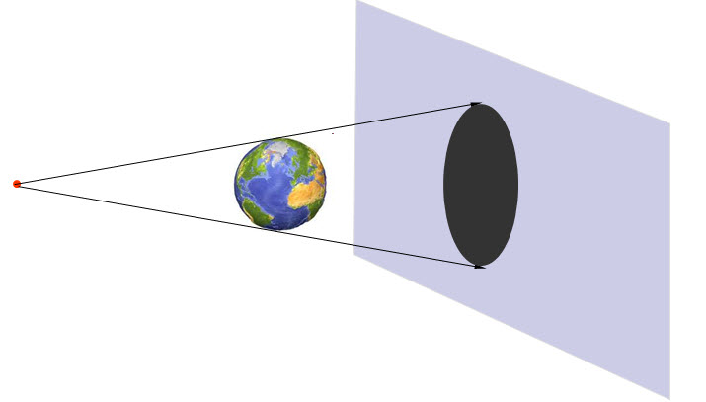

Slide 9
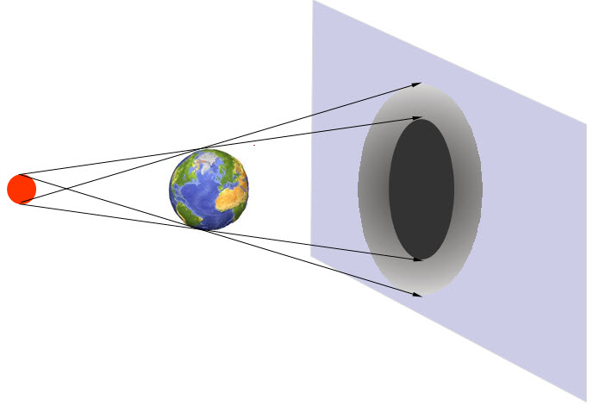
Сенка и полусенка су последице праволинијског простирања светлости.

Slide 10
Помрачење Месеца
Помрачење Месеца
Месец улази у Земљину сенку
Сунце, Земља и Месец се налазе на истом правцу
Месец се креће око Земље у равни која је нагнута за 5⁰ према равни у којој се креће Земља око Сунца.

Slide 11
Помрачење Сунца
Настаје када се на правој линији нађу Сунце – Месец – Земља
Земља уђе у Месечеву сенку
Месечева сенка је мања од Земље – помрачење може да се посматра само са неких делова Земље

Slide 12
Крајем 17. века формиране две теорије:
корпускуларна теорија (Исак Њутн)
светлост се састоји од веома малих честица – корпускула које емитује извор светлости
ове честице су еластичне и кроз простор се крећу праволинијски великом брзином
кретање ових честица објашњава се законима класичне физике
таласна теорија (Кристијан Хајгенс)
светлост представља таласно кретање (у почетку се сматрало да су лонгитудинални таласи, као и звучни, касније је због поларизације закључено да се ради о трансверзалним таласима)

Slide 13
Макс Планк је 1900. године увео претпоставку да се електромагнетно зрачење емитује у облику одвојених количина (порција) енергије – кванта енергије. Значи енергија се емитује дисконтинуално, са прекидима, у пакетима енергије. (квант – упоређење – меци из митраљеза – између сваког постоји известан размак).
1905. године Ајнштајн доказује Планкову хипотезу о квантима успешно их применивши на објашњење фотоефекта. Притом је Ајнштајн проширио Планкову хипотезу у смислу да се енергија електромагнетног зрачења не само емитује у виду кваната, већ да се тако и преноси и на крају апсорбује у некој препреци када је погоди. Уместо Планковог назива – кванти (порције), Ајнштајн је предложио назив – фотони (делићи светлости).

Slide 14
Луј Де Брољ је (1924) изнео претпоставку да дуализам није особина само оптичких појава, већ је универзално својство материје. Све корпускуларне честице поседују и таласна својства.

Slide 15
Таласна (физичка) оптика бави се проучавањем светлосних појава за чије се тумачење користи таласна природа светлости.

